Slide 1



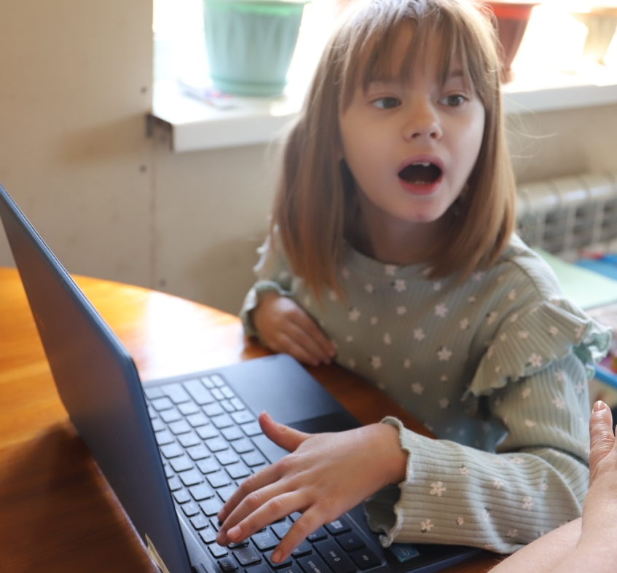
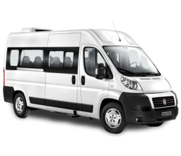
Реализация практики «МИКРОРЕАБИЛИТАЦИОННЫЙ ЦЕНТР» на территории Омского муниципального района
Омская область – 2023

Slide 2
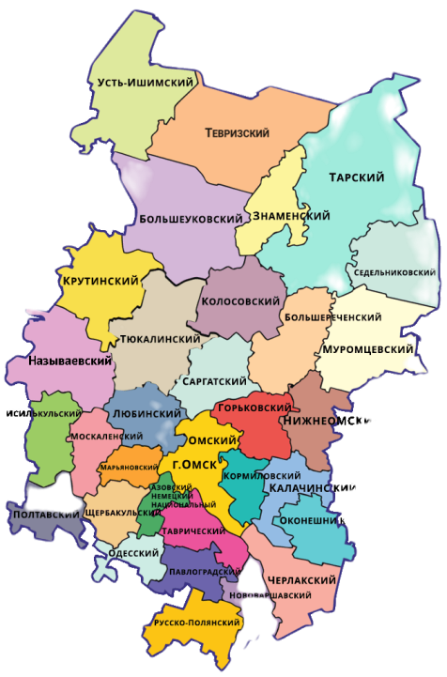


Практика «Микрореабилитационный центр»
«ОПОРА»
Помощь семьям, воспитывающим детей-инвалидов со сложными сочетающимися нарушениями, которые не имеют возможности к мобильности и посещению учреждений, с целью оказания комплексной реабилитации.
Улучшение качества жизни и микроклимата
в семьях, воспитывающих детей-инвалидов вследствие доступности и непрерывности реабилитационных услуг для детей-инвалидов, обучение родителей и лиц, осуществляющих уход за ребенком
Цель практики
Территория реализации
Омская область, охвачено
7 сельских поселений
105 семей, воспитывающие детей-инвалидов со сложными сочетающимися нарушениями, которые не имеют возможности к мобильности и посещению учреждений
Целевая аудитория
Бюджет практики
1 869 010 руб.
– всего денежных средств для реализации практики «Микрореабилитационный центр»
2

Slide 3
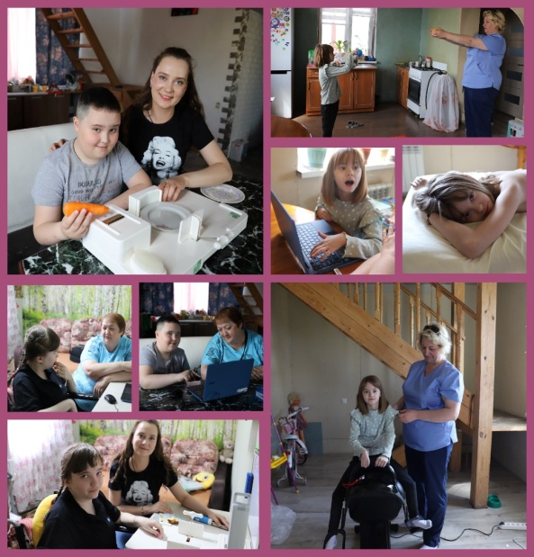
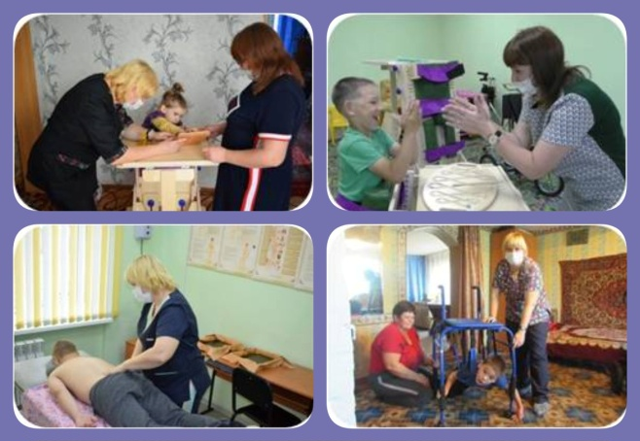

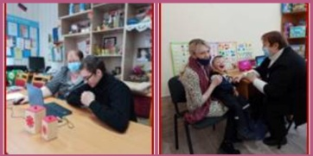





Задачи «Микрореабилитационного центра «ОПОРА»
01
Открыть структурное подразделение социальная служба «Микрореабилитационный центр»
02
Организовать междисциплинарную бригаду для оказания услуг детям-инвалидам и их родителям; обучение специалистов и родителей
06
03
Распространение опыта и результатов практики через методическую деятельность и массовую (СМИ)
Формирование целевой группы – проведение консилиумов после диагностик – разработка индивидуальных программ реабилитации
04
05
Создать группу в социальной сети «Одноклассники» для обмена опыта между родителями и родительский клуб взаимопомощи
Работа бригады (на дому или в стационаре) для
оказания реабилитационных услуг: массаж, ЛФК, коррекционная работа с дефектологом, специалистом по реабилитации инвалидов, специалистом по социальной работе, работа психолога с ребенком и родителем
3

Slide 4
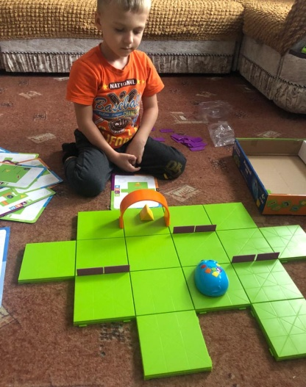
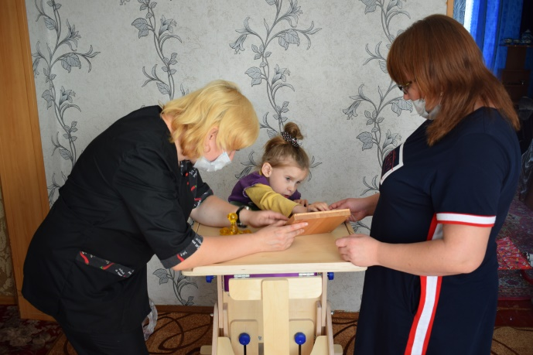
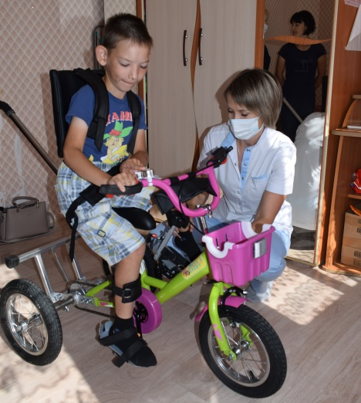
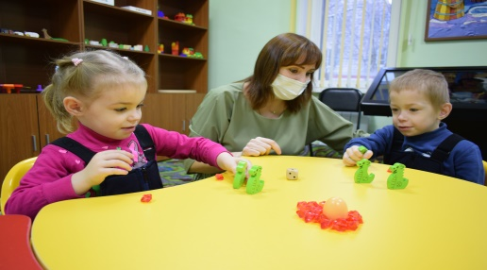
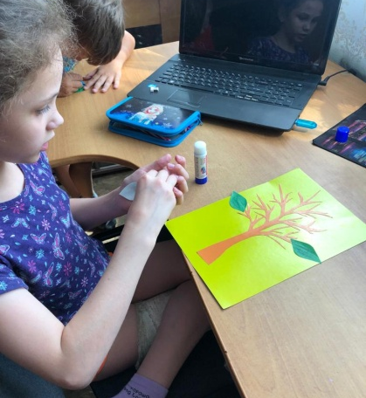
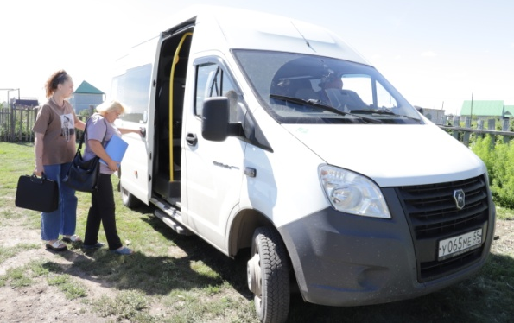
Формы работы
ДОМАШНИЙ МИКРОРЕАБИЛИТАЦИОННЫЙ ЦЕНТР С ПУНКТОМ ПРОКАТА РЕАБИЛИТАЦИОННОГО ОБОРУДОВАНИЯ
Организация реабилитационного пространства на дому для обеспечения реализации программ реабилитации и абилитации детей-инвалидов, обучения родителей (законных представителей) использованию реабилитационного оборудования и повышения их компетентности в вопросах комплексной реабилитации и абилитации детей
МИКРОРЕАБИЛИТАЦИОННЫЙ ЦЕНТР С КАБИНЕТОМ КОМПЛЕКСНОЙ РЕАБИЛИТАЦИИ
Технология альтернативная стационарной, предусматривает предоставление услуг комплексной реабилитации и абилитации детей-инвалидов, детей с ограниченными возможностями здоровья и их семей, с применением высокотехнологичного оборудования, компьютерно-игровых тренажеров, как индивидуально, так и в группе
ВЫЕЗДНОЙ МИКРОРАБИЛИТАЦИОННЫЙ ЦЕНТР
Предоставление реабилитационных услуг многопрофильной мобильной бригадой, состоящей из 6 специалистов, которые выезжают дважды в неделю в семью, воспитывающего ребенка-инвалида, на протяжении месяца для проведения реабилитационных занятий
4

Slide 5

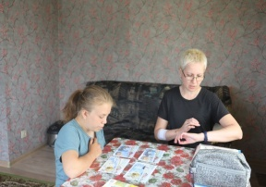
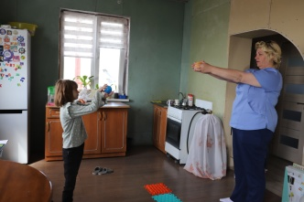
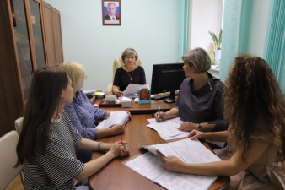
Алгоритм работы выездного микрореабилитационного центра
ДИАГНОСТИЧЕСКАЯ РАБОТА С РЕБЕНКОМ И РОДИТЕЛЯМИ
ОКАЗАНИЕ МНОГОПРОФИЛЬНОЙ ВЫЕЗДНОЙ ПОМОЩИ
ЗАПОЛНЕНИЕ ДОКУМЕНТОВ.
СБОР РАБОЧЕЙ ГРУППЫ
ЦЕЛЕВАЯ АУДИТОРИЯ
Сформировать
группы из
детей-инвалидов
Диагностирование проводит дефектолог и психолог.
По результатам проводится консилиум и разрабатываются индивидуальные программы
Сеансы массажа, занятия ЛФК, речевое развитие, социально-бытовые навыки
Рабочая группа созывается
по вынужденным вопросам и 1 раз в квартал для рассмотрения текущих вопросов
Реабилитационные услуги оказываются семьям практически ежедневно на протяжении месяца.
Уникальность направления выездного центра: сервис параллельных услуг (параллельное занятие с ребенком-инвалидом и его родителями)
и наличие личного онлайн-помощника (куратора) в программе Skype / WhatsApp.
Дополнительная форма работы с целевой аудиторией: самостоятельное посещение семьями стационарных занятий в центре, в случае положительной динамики у ребенка, решение срочных вопросов

Slide 6
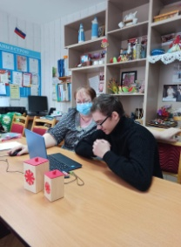
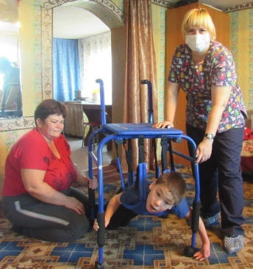
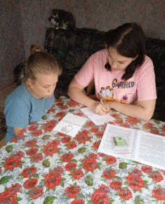
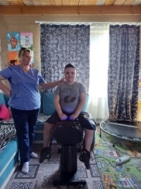
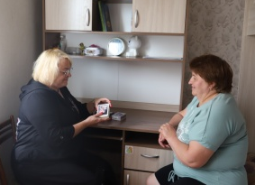
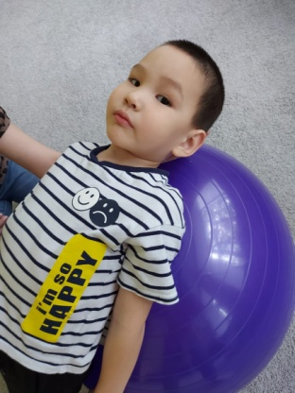
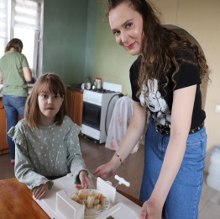
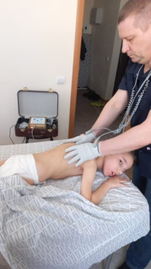
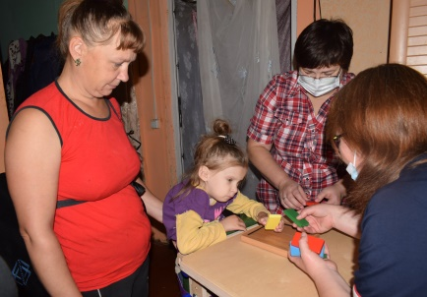
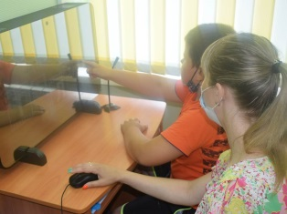
Коррекционно-развивающие
занятия по речевому развитию
Предоставление ТСР во временное пользование
Коррекционно-
развивающая работа
психолога с детьми
Коррекция двигательной активности с использованием тренажеров и реабилитационных средств
Работа психолога с родителями
Реабилитационные услуги, предоставляемые в рамках практики
Коррекционно-развивающие занятия по развитию социально-бытовых навыков у детей
Проведение занятий по лечебной физической культуре
Проведение сеансов общеукрепляющего массажа
(с использованием физиотерапевтического аппарата «БиоЭнергоМассажер»)
Обучение родителей методам и приемам реабилитации
Проведение онлайн-консультационной
работы с родителями
в Skype / WhatsApp

Slide 7
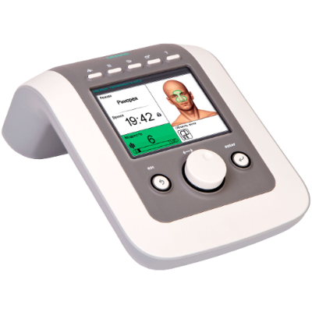
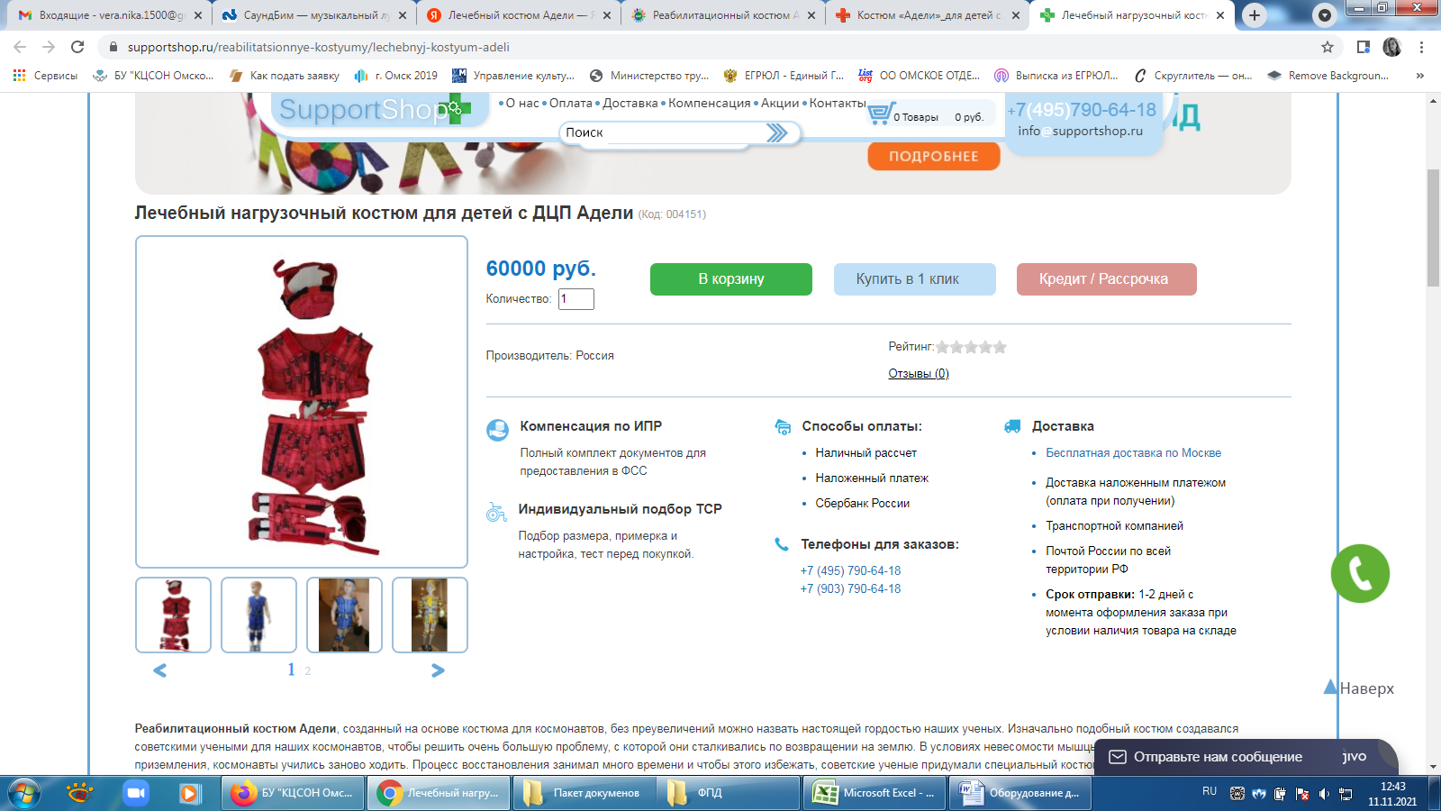
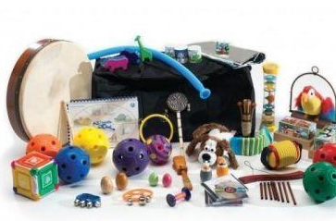
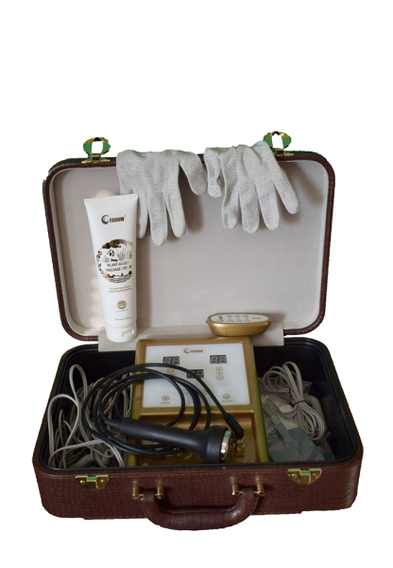
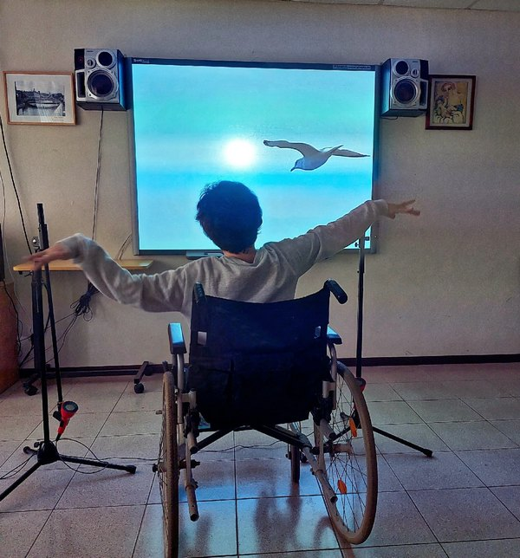
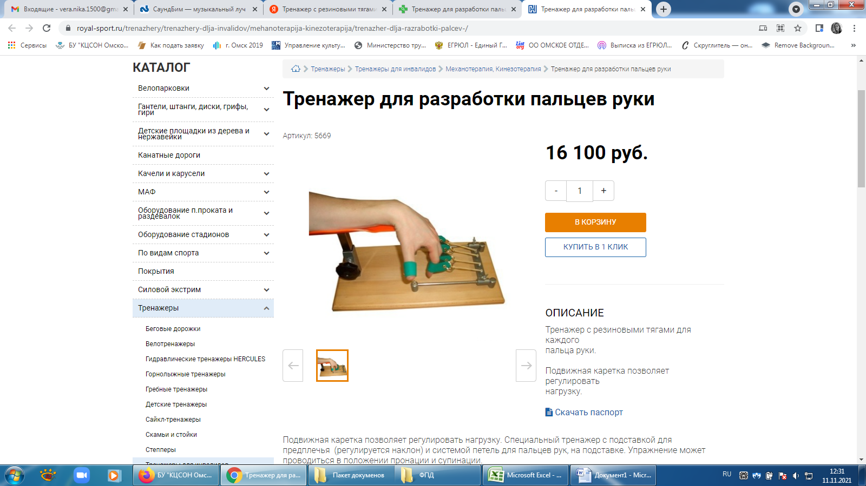
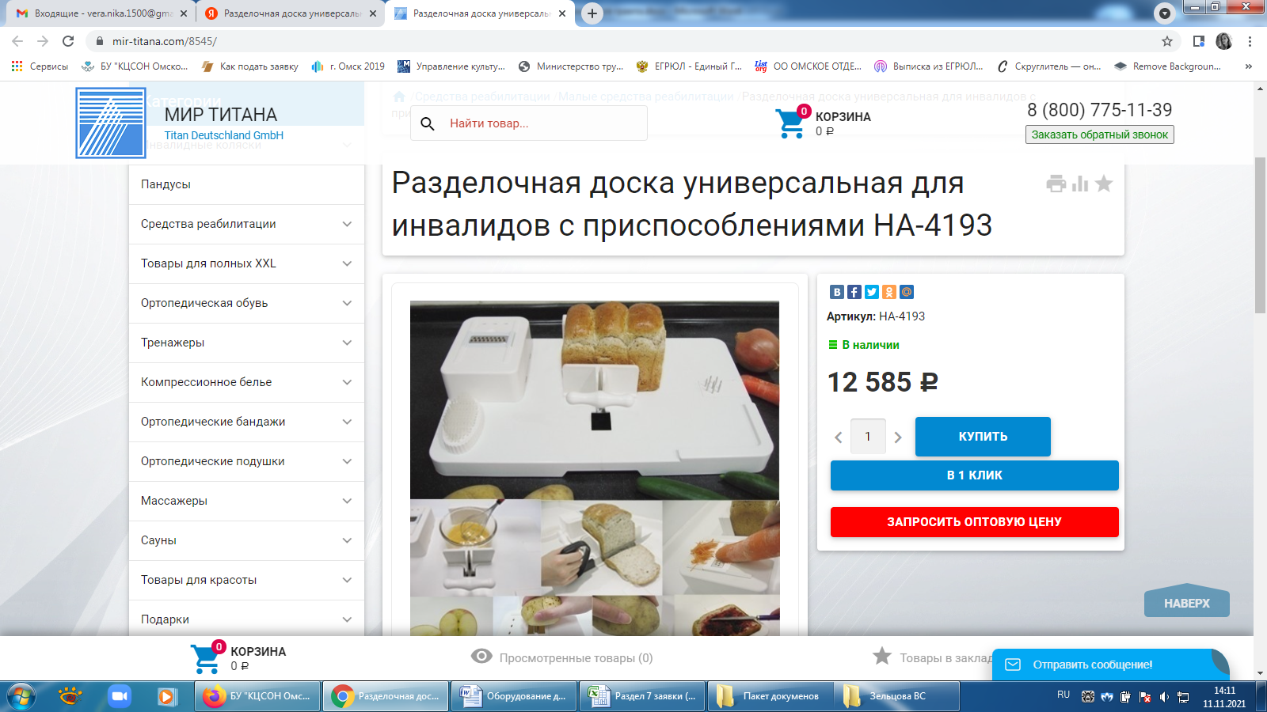
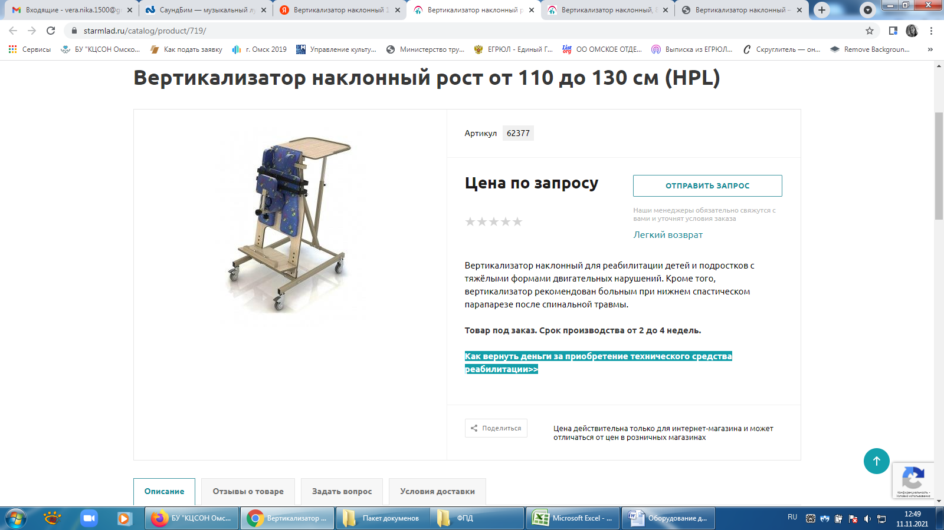
Лечебный костюм
Адели
Набор для слухоречевого восприятия
Диагностика, физиотерапия
на аппарате «ДЭНАС»
Инновационное оборудование микрореабилиационного центра
БУ «КЦСОН Омская область»
«Саундбим»-
музыкальный луч
Вертикализаторы наклонные
Тренажер для разработки мелкой моторики пальцев рук
Разделочная доска универсальная
«БиоЭнергоМассажер»
7

Slide 8
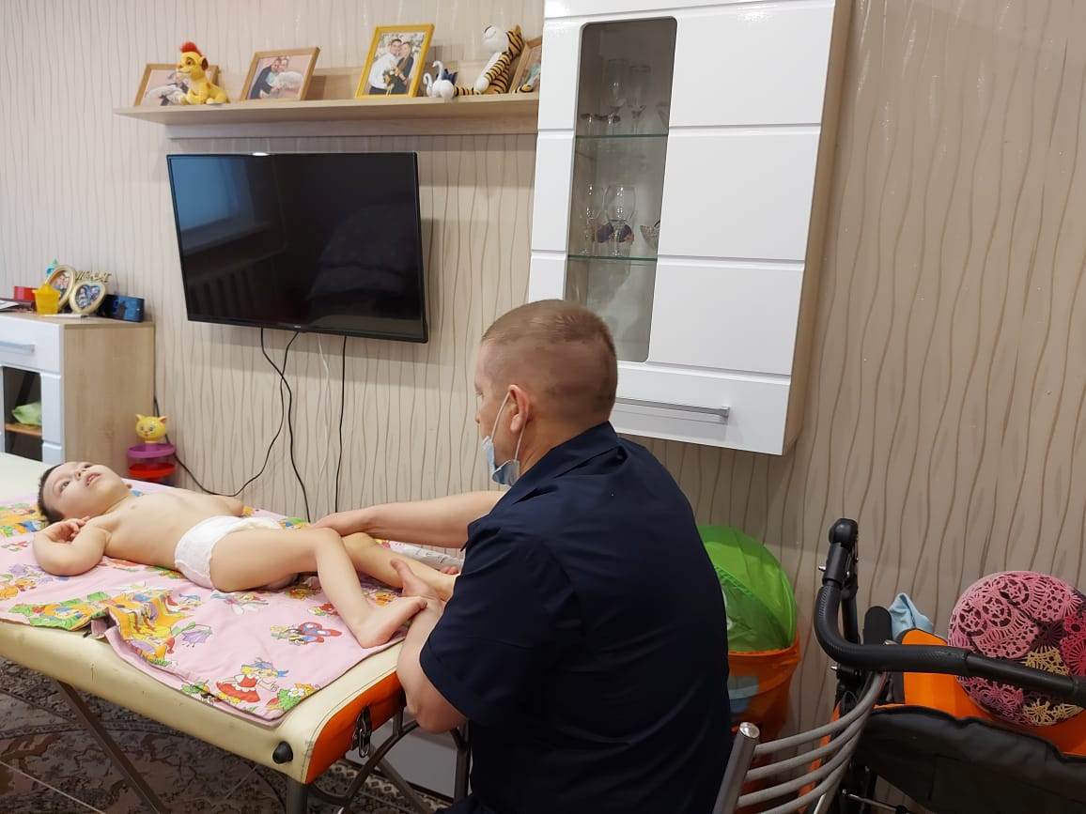
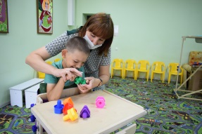
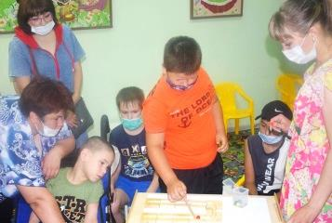
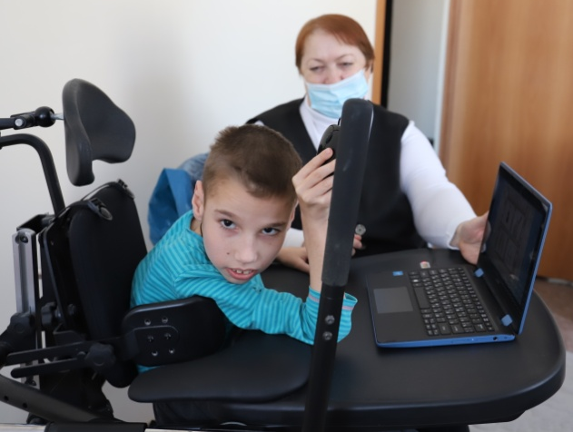
Количественные результаты «Микрореабилитационного центра «ОПОРА»
ОХВАТ ЦЕЛЕВОЙ
АУДИТОРИИ
С 2020 года по настоящее время обслужено 105 детей
100%
ПОЛОЖИТЕЛЬНАЯ ДИНАМИКА
100%
Число детей, у которых улучшились показатели развития, в ходе реализации практики: 99 детей-инвалидов
Оказание многопрофильной реабилитационной помощи
ПОВЫШЕНИЕ КВАЛИФИКАЦИИ СПЕЦИАЛИСТОВ
100%
12 специалистов, работающих с целевой аудиторией, повысили свои компетенции на стажировочной площадке Фонда поддержки детей в г. Череповец
УРОВЕНЬ СОЦИАЛЬНОЙ ИЗОЛЯЦИИ
100%
За время реализации проектов у 92 детей снизился уровень социальной изоляции, повысилась активность в жизни общества

Slide 9
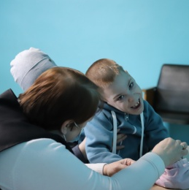
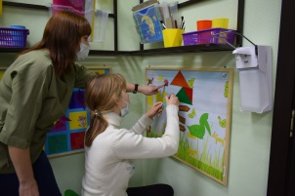
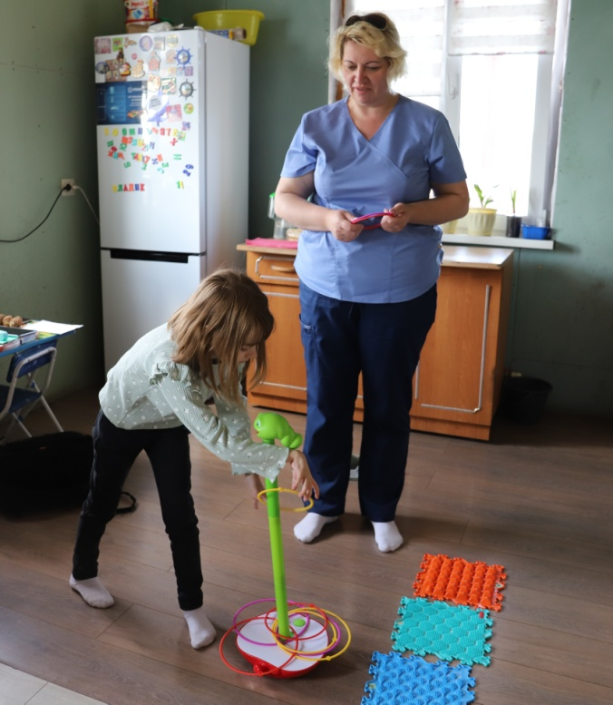

Качественные результаты «Микрореабилитационного центра «ОПОРА»
появление позитивных изменений у детей-инвалидов: повышение уровня их самостоятельности, стабилизация психоэмоционального состояния;
снижение социальной изоляции детей-инвалидов и
семей, их воспитывающих;
увеличение возможностей использования
дорогостоящего оборудования на дому в связи с прохождением на нем комплексной реабилитации;
повышение уровня компетентности родителей в использовании реабилитационного оборудования и реабилитации, абилитации их детей, а также специалистов, осуществляющих работу с данными семьями и детьми;
повысилась доступность реабилитационных услуг и интеграционный и коммуникативный потенциал семей, воспитывающих детей-инвалидов, уменьшилось количество семей, находящихся в трудной жизненной ситуации, в связи
с нормализацией обстановки.
9

Slide 10

Качественные результаты «Микрореабилитационного центра «ОПОРА»
«…у моего ребенка ДЦП, и мы не пожалели, что приняли участие в проекте, ведь нам оказали качественную помощь, благодаря высококвалифицированному массажисту и применяемым им аппаратом «Биоэнергомассажер» были улучшены показатели двигательных функций, это поменяло нашу жизнь на до и после, спасибо!»
Выдержки из отзывов
участников проекта
Елена Николаевна
«…о такой интересной практике слышим впервые, специалисты проводят комплексную реабилитацию с ребенком, удивила результативность новых методик, что принесло нашему ребенку много положительных эмоций, а самое главное улучшение здоровья!»
«…хочу выразить огромную благодарность всей выездной бригаде за создание условий для скорейшей реабилитации моего ребенка, без выезда за пределы моего села, спасибо за доступность и мобильность»
Татьяна Борисовна
Наталья Анатольевна

Slide 11
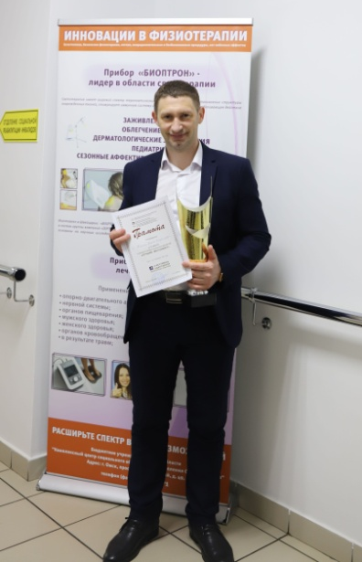
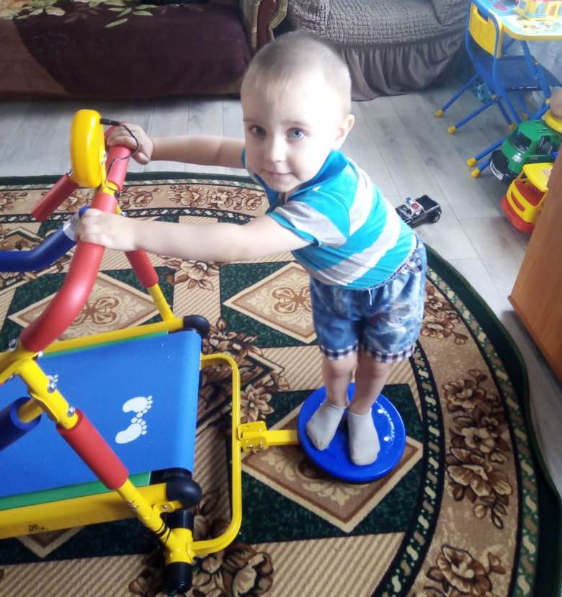

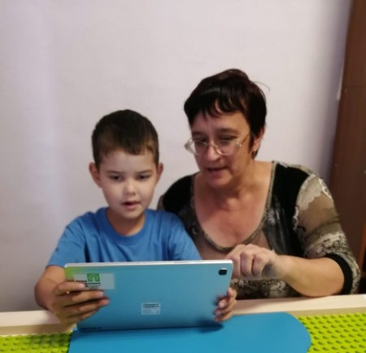
Креативность проекта «Микрореабилитационный центр»
Омской области
!
!!!
Синергия возможностей инновационного оборудования и специалиста высокой квалификации
Доступность детей-инвалидов к реабилитационным услугам на дому в отдаленных сельских поселениях
!!
Уникальность проекта в сочетании разных методов и технологий реабилитации в соответствии с медицинскими показаниями детей-инвалидов

Slide 12

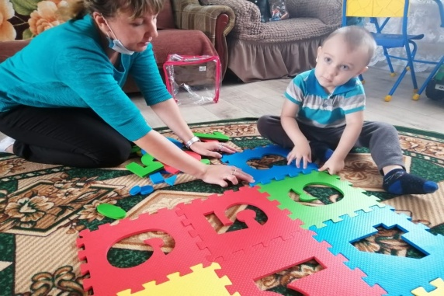
Перспективы проекта «Микрореабилитационный центр»
Омской области
Осуществление взаимосвязи и взаимодействия с медицинскими,
некоммерческими и общественными организациями и другими
Расширение реабилитационных услуг, тиражирование практики, внедрение новых инновационных технологий и элементов в работу
ПЕРСПЕКТИВЫ МРЦ
Доступность детей-инвалидов к профессиональной помощи специалистов и к инновационному оборудованию
Дальнейшее сопровождение семей с детьми-инвалидами и улучшение качества их жизни и здоровья

Slide 13
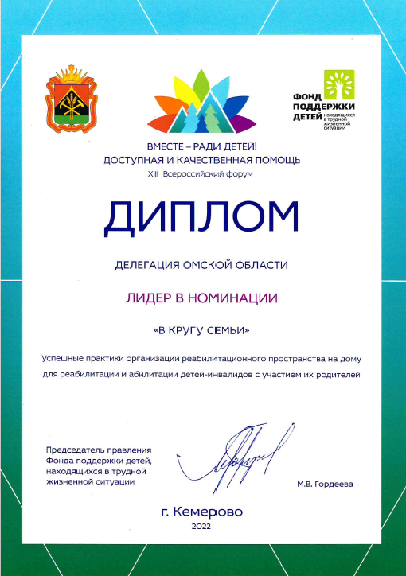
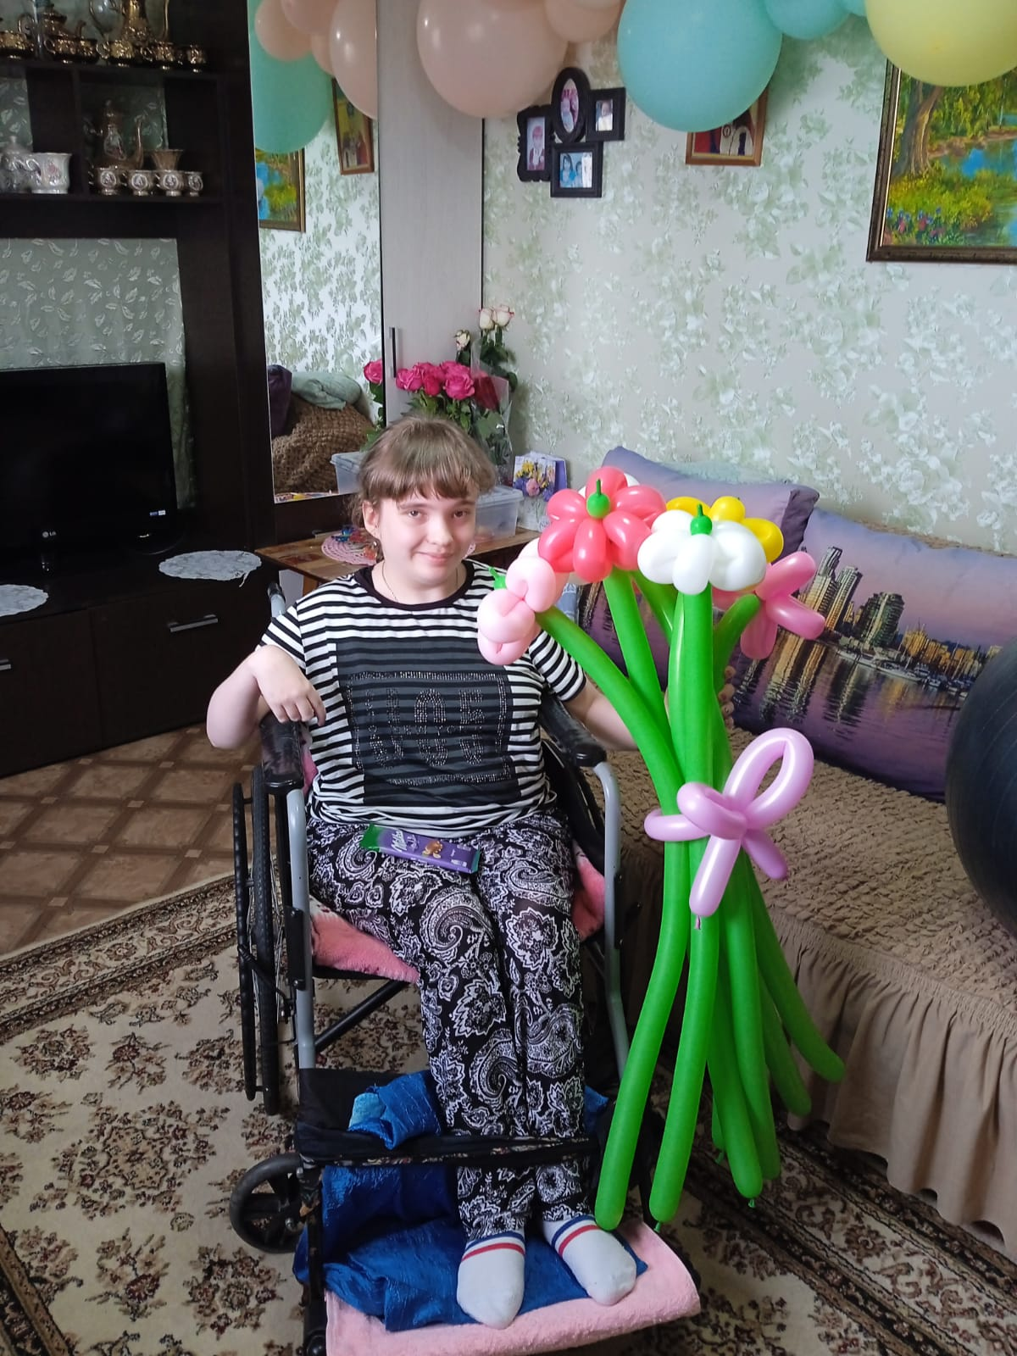
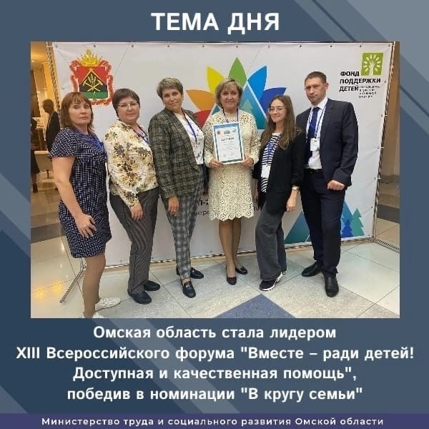
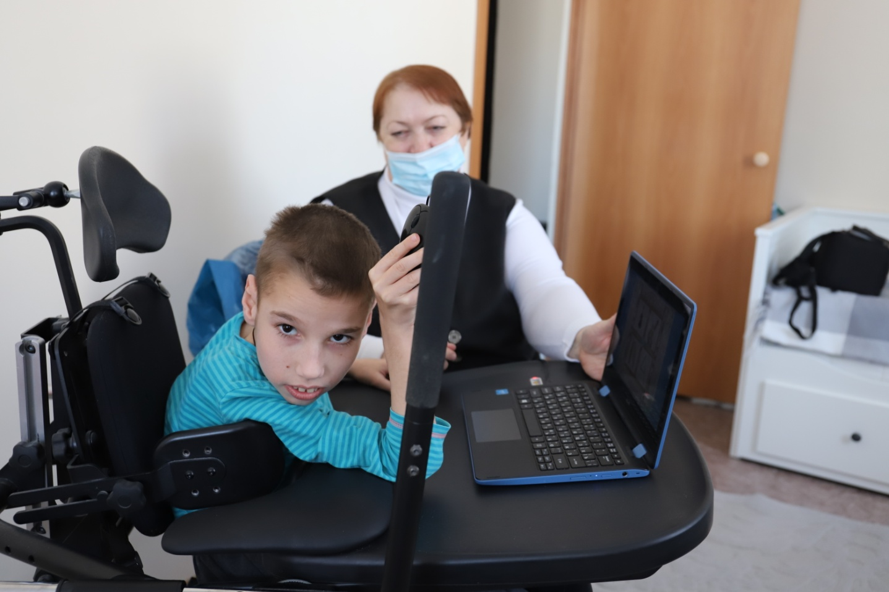
Подведем итоги…
Участие в XIII Всероссийском форуме "Вместе – ради детей! Доступная и качественная помощь"
Получение Диплома-лидера в номинации "В кругу семьи"

Slide 14


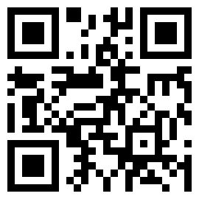

Наши контакты
БЮДЖЕТНОЕ УЧРЕЖДЕНИЕ ОМСКОЙ ОБЛАСТИ
"КОМПЛЕКСНЫЙ ЦЕНТР СОЦИАЛЬНОГО ОБСЛУЖИВАНИЯ НАСЕЛЕНИЯ ОМСКОГО РАЙОНА"
Руководитель: Рыбалко Надежда Анатольевна
Вопросы по тиражированию и сотрудничеству по телефону: 8 (3812) 77- 98 – 71
email: omsky_kcson@mtsr.omskportal.ru
сайт: www.bukcson.ru
социальные сети: https://ok.me/N0731, https://vk.com/bukcson

